Slide 1

【イクメンプロジェクト】
男性の育休取得促進 研修資料
Notes:
3ページ目以降のノート欄に詳細情報が記載されています。併せてご利用ください。

Slide 2
はじめに
男性の育児休業取得率は、令和4年度では17.13%となっています。
少子高齢化が進み、人材確保がより困難になっていくことが予想される今後は、企業が従業員の多様な働き方に理解を示し、従業員が働き続けやすい職場環境を整えることが重要です。また、従業員の皆さんは、自身の働き方を見直し、より効率的に業務を行うことで、労働時間の短縮、仕事と育児・家庭の両立を目指しましょう。
【Contents】
2
10
16
26
33
40
49
第一章 男性の育児休業取得の現状と企業における課題・・・ ・・ ・・・・・・・・・・・
第二章 育児休業取得・仕事と育児の両立のメリット・・・・・・・・・・・・・・・・・・・・・
第三章 育児休業制度の概要・・・・・・・・・・・・・・・・・・・・・・・・・・・・・・・・・・・・・・
第四章 仕事と育児の両立のために・・・・・・・・・・・・・・・・・・・・・・・・・・・・・・・・・・
第五章 育休取得者の体験談、企業の取組事例・・・・・・・・・・・・・・・・・・・・・・・・
第六章 企業における両親学級・・・・・・・・・・・・・・・・・・・・・・・・・・・・・・・・・・・・・・
第七章 みんなで考えてみよう・・・・・・・・・・・・・・・・・・・・・・・・・・・・・・・・・・・・・・・・

Slide 3
男性の育児休業取得の現状
と企業における課題
第一章

Slide 4
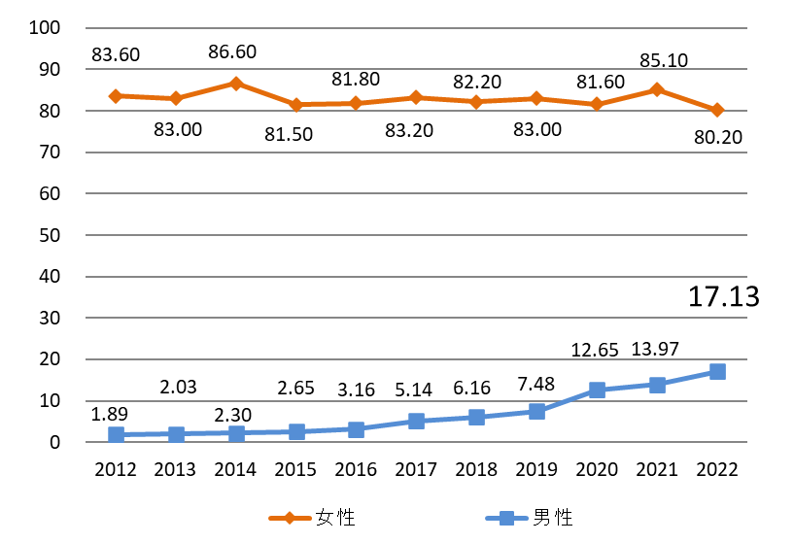
1-1 男性の育児休業取得の現状
育児休業の取得意向
育児休業取得率の推移
出典：日本生産性本部「新入社員 秋の意識調査」（H24年度～H29年度）
出典：厚生労働省「雇用均等基本調査」
男性新入社員の約8割が育休取得を希望しているというデータもある
直近の男性の育児休業取得率は17%台
育児休業取得を希望しているが、取得できない！
希望と現実が乖離！！
Notes:
まず、男性の育児休業に関するデータを見てみましょう。
男性新入社員に対するアンケート結果が左のグラフです。
男性新入社員の8割近くは、育児休業を取りたいと考えているという結果が出ています。いまや、性別に関係なく、育児休業の取得を希望しており、ワーク・ライフ・バランスの充実が求められていることが分かります。
一方、実際の男性の育児休業取得率は、増加しているものの、最新のデータでも17.13%となっています。
ここから、男性の育児休業についての理想と現実のギャップが見て取れます。

Slide 5
1-2 男性の育児・家事に関する世代別の意識
「育児や家事は誰の役割だと思うか」世代別・男性の回答
妻も夫も同様に行う
どちらかできる方がすればよい
％
出典：内閣府「家族と地域における子育てに関する意識調査」（平成25年）
20代～30代の男性は、育児や家事について、
「妻も夫も同様に行う」「どちらかできる方がすればよい」と考える人が多い
世代間に意識のギャップがある
Notes:
こちらは、男性の育児や家事に関する意識を世代別に比較したグラフです。
「育児や家事は誰の役割だと思うか」という問いに対して、20代～30代の男性は、「妻も夫も同様に行う」「どちらかできる方がすればよい」と考えている人が多いことがわかります。
一方、50代以上では、「妻の役割である」「基本的に妻の役割であり、夫はそれを手伝う程度」と考えている人が比較的多く、世代によって、家事や育児に関する考え方に大きな違いがあります。
（備考）
設問「あなたは、家庭ての育児や家事は、だれの役割だと思いますか。この中から1つ選んでください。」
（ア）妻の役割である、（イ）基本的に妻の役割であり、夫はそれを手伝う程度、（ウ）妻も夫も同様に行う、（エ）基本的に夫の役割であり、妻はそれを手伝う程度、（オ）夫の役割である、（カ）どちらか、できる人がすればよい、その他、わからないに対する回答。

Slide 6
1-3 共働き世帯の現状
夫の平日の家事・育児時間別にみた妻の就業継続割合
注：1）集計対象は、①または②に該当し、かつ③に該当する同居夫婦である。
①第１回調査から第14回調査まで双方が回答した夫婦
②第１回調査に独身で第13回調査までの間に結婚し、結婚後第14回調査まで双方が回答した夫婦
③妻が出産前に仕事ありで、かつ、「女性票」の対象者で、この13年間に子どもが生まれた夫婦
2）13年間で２人以上出生ありの場合は、末子について計上している。
3) 家事・育児時間の「総数」には、家事・育児時間不詳を含む。
出典：仕事と生活の調和（ワーク・ライフ・バランス）レポート2019
夫の家事・育児時間が長いほど、就業を継続する妻の割合が高い
女性が出産後も継続して活躍していくためには、
男性の家事・育児への参画が不可欠
Notes:
このグラフは、この５年間に子供が生まれた同居夫婦について、出産後の夫の家事・育児時間別に、出産後の妻の就業状況を調べた厚生労働省の調査を基に作成されたものです。
出産後の妻の就業状況が、「同一就業継続」又は「転職」の場合、妻が働き続けていることになりますが、夫の家事・育児時間が「なし」又は「２時間未満」の場合、３割以上の妻が離職しているのに対し、「４時間以上」の場合、離職の割合は２割程度にとどまり、７割以上の妻が就業継続していることがわかります。
共働き世帯が年々増加している中、女性が出産後も継続して活躍していくためには、男性が育児参画しやすい職場環境を整備することが必要です。

Slide 7
1-4 企業の経営課題①
売上拡大に取り組む上での課題
出典：東京商工会議所「中小企業の経営課題に関するアンケート調査結果」H30年3月
「人材不足」「知識・ノウハウの不足」などを
経営課題として感じている企業が多い
多くの中小企業で「人」を中心とした課題あり
Notes:
このような男性の育児休業ですが、男性の育休取得を推進する上で、企業における経営課題が障壁となっていることもあるでしょう。
ここでは、この企業の課題を見てみたいと思います。
このグラフは、中小企業を対象として行ったアンケートで「売り上げ拡大における課題」と聞いた結果です。
人材不足、製品・サービス・技術の不足、知識・ノウハウの不足 といった、「人」に関する事柄を課題として挙げている企業が多数を占めていることがわかります。
特に近年は人材不足が叫ばれており、企業における喫緊の課題と言えます。

Slide 8
1-5 企業の経営課題②
年齢別 男性の月末1週間の就業時間が60時間以上の割合
出典：総務省「2020年労働力調査」をもとに作成
・1週間の就業時間が60時間以上の割合は1割以上
・特に子育て世代の30代～40代前半の男性は高い傾向
時間外労働の常態化や
長時間労働の抑止が必要
こうした経営課題を育休取得促進とともに解決！！
Notes:
続けて企業の経営課題です。
こちらは男性の1週間における就業時間を示しています。
1週間の就業時間が60時間以上となっている割合は全年齢の平均で８%、特に子育て世代である30代～40代は10%程度となっており、時間外労働の常態化や長時間労働を抑制していくことが必要と考えられます。
こういった経営課題は、「ムリ」だと思えば難しいものになってしまいますが、何らかのきっかけをもって対策に取り組めば、もちろん簡単にとはいきませんが、解決することができると思います。
男性の育児休業取得をきっかけに、こうした経営課題に取り組んだ企業もあります。
このセミナーでは、そのための具体的な方策などをご紹介したいと思います。

Slide 9
1-6 男性の育児休業取得における課題①
男性の育児休業取得にあたっての課題
「n=564」
「n=673」
出典：東京都産業労働局「令和3年度東京都男女雇用平等参画状況調査結果報告書」（令和4年3月）から作成
・新入社員の多くが育休取得を希望しているのに対し、
「男性自身に育児休業を取る意識がない」との回答も多数
・事業所、従業員ともに「代替要員の確保」が最も多い
・以下の項目は、事業所と従業員の認識に大きなギャップあり
・男性が育休取得しやすい
職場環境の醸成、キャリアへの懸念
を払拭することが必要
「職場がそのような雰囲気でない」「キャリア形成において不利になる懸念」
Notes:
それでは、育児休業取得を進めるには、どのような課題があるのでしょうか。
これは、事業所と従業員の両方を対象とした、「男性の育児休業取得にあたっての課題」の調査結果です。
「代替要員の確保」「男性自身に育児休業を取る意識がない」は事業所、従業員共にその割合が高くなっています。
代替要員の確保が難しい職場では、一人の人が、一つの仕事を集中して実施するのではなく、日ごろから仕事を分担して進め、複数の人が複数の仕事に取り組む環境を作ることで、互いにカバーしあえる環境を構築することが重要と考えられます。
一方で、グラフ中央下部の「職場がそのような雰囲気ではない」「キャリア形成において不利になる懸念」は、事業所が課題と感じている割合は少ない反面、男性従業員の1/3程度は課題と認識しており、事業所と従業員の認識のギャップが見て取れます。

Slide 10
1-7 男性の育児休業取得における課題②
休業中の業務の引継ぎ内容
・休業中の業務の引継ぎは
「同じ部門の正社員」が最も多い
日頃から組織的に従業員が不在時の体制を整え、仕事の進め方や
業務の分担を工夫し、多能工化などを進めておくことが必要
出典：内閣府経済社会総合研究所 New ESRI Working Paper No.39
「男性の育児休業取得が働き方、家事・育児参画、夫婦関係等に与える影響」 H29年3月
Notes:
なお、男性の育児休業取得中に、誰がその仕事をカバーしたかという点についての調査結果がこのグラフです。
育休取得者の仕事をカバーしたのは、同じ職場の正社員が多く、必ずしも代替要員を確保しなくとも（確保できなくとも）対応していることがわかります。
また、職場の雰囲気、キャリア形成への懸念などは、企業側と従業員の間に受け止めのギャップがあります。
このことを認識した上で、男性が育休を取得しやすい環境を作り、キャリアへの懸念を払拭するための取り組みが必要と考えられます。

Slide 11
育児休業取得・
仕事と育児の両立のメリット
第二章
10
Notes:
このように、工夫して男性の育児休業取得を進めると、様々なメリットがあります。

Slide 12


2-1 育児休業取得者（男性）にとってのメリット
ライフ（生活）面
▶︎育休をきっかけに育児・家事を行うことで、育児・家事に主体的に取り組める
▶︎父親が母親と同様に子育てをすることで、父親も必要とされる存在に
・・・子どもに必要とされていることを実感でき、自分に自信がつく
▶︎育児の喜びや悩みを夫婦で共有することができる
・・・家族の絆が深まる！
メリット！
ワーク（仕事）面
▶︎育休取得前には自分の仕事の棚卸しを実施
・・・これまでの業務のやり方を見直すきっかけに
▶︎育休取得後も育児・家事を行うには、限られた時間で成果を出すことが必要
・・・時間管理能力、効率的な働き方が身に付く！
▶︎「上司・同僚の協力で自身の生活が成り立っている」との想い
・・・感謝の気持ちを持ち、社内コミュニケーションも良好に
メリット！
Notes:
それでは、男性の育休取得のメリットを具体的に見てみましょう。
まずは、育児休業を取得する男性のメリットです。
大きく分けて2つ、私生活と仕事のそれぞれで見てみましょう。
私生活では、1つ目、育休取得をきっかけに育児・家事に取り組むことで、自ら必要なことを見つけて主体的に取り組めるようになり、日々の生活がスムーズに回るようになるでしょう。
また、母親（妻）とともに子育てすることで、父親も必要とされる存在になることができます。そうすることで、父親は子どもに必要とされていることを実感でき、自分に自信がつくようになります。
さらには、妻と夫のどちらかが病気になった時や、子どもが病気になった時などにも、問題なく対応ができ、生活面での不安がなくなります。
仕事面について見てみると、
1つ目は先ほどから出ているように、業務の棚卸で仕事の仕方を見直すきっかけになるというものです。
また、育休取得後も育児・家事を行うため、メリハリをつけて仕事をし、限られた時間で成果を出すために、時間管理能力、効率的な働き方が身に付きます。
加えて、育休の取得、取得後の生活においては、上司・同僚のサポートがなくては成り立たないと思います。周囲に常に感謝の気持ちを持ち、人に接することで、コミュニケーションが良好になり、これによりより一層仕事もスムーズに進むことと思います。

Slide 13
2-2 家族にとってのメリット
配偶者（妻）
▶︎育児不安、ストレスの軽減などに好影響
▶︎就労継続、昇進意欲、社会復帰への意欲の維持
産後の妻の不安のピーク
は、産後２週間
母子のみで過ごす時間が
増え、産後３か月まで育児不安が強くなる場合がある
メリット
夫婦関係
▶︎コミュニケーションが活発に・・・良好な夫婦関係を構築
▶︎家事育児だけでなく、家計も二人で担うことで、経済的不安が軽減
メリット
妻の生涯所得
に大きな違い
妻の就労継続による家計のメリット
1億
2億
3億
（円）
2億3,008万円
その差は
1.6億円以上！
6,147万円
出典：ニッセイ基礎研究所 ニッセイ基礎研所報Vol.61
「大学卒女性の働き方別生涯所得の推計」 図表10 女性の働き方ケース別生涯所得 より一部抜粋 H29年6月
Notes:
続けて、家族のメリットです。
まずは妻の観点から。
一人で育児をしていると、自分の育児の仕方でよいのか不安になったり、相談相手が欲しい時があります。夫が育児・家事をともにすることで、悩みを共有したり、相談相手にもなることができ、妻の精神的な安定につながります。
また、夫が育児・家事に取り組むことで、妻の負担が減り、妻の就労継続や職場での活躍にもつながります。
夫婦関係という点では、子育て、家事をともに行うことで、共通の話題が増え、コミュニケーションが活発になることで夫婦関係が良好になります。
また、妻が正社員として働き続けると、その生涯収入は、出産後に一旦仕事を辞め、子どもが小学校に入る段階からパートで働く場合に比べて1.6億円以上差が出るというデータがあります。
夫婦が協力して経済的にも安定した家庭を作っていけるというのは、大きなメリットと言えるでしょう。

Slide 14
2-3 男性の育児休業取得による職場への影響
男性の育児休業取得者がいる（いた）職場では、さまざまな変化が！
男性の育児休業取得による職場への影響（男性からの回答）
特に、男性の育休取得を「積極的に進めた」職場では、変化を実感する企業の割合が増加！
育休取得に積極的に
取り組む職場は、好影響がより大きく！
出典：財団法人こども未来財団「父親の育児に関する調査研究－育児休業取得について研究報告書」 H23年3月
Notes:
最後に、企業・職場のメリットです。
これは、育休を取得した男性のいる職場での、育休取得の影響についてアンケートを行った結果です。
特に、男性の育休取得を歓迎した職場（青色のバー）では、「ライフスタイルや働き方について見直すきっかけになった」「仕事の進め方を見直すきっかけになった」「仕事に効率的に取り組むようになった」などといった回答を挙げる割合が高くなっています。
「男性が育児休業を取るなんて…」という時代はもう終わっています。男性も普通に育児休業を取得する時代です。
男性の育児休業取得を会社全体でプラスにできる、という考えが大切です。
アンケートでも、男性が育休を取得した職場、特にそれを歓迎した職場では、様々なプラスのメリットがあることがわかります。
具体的にどういう面があるのでしょうか。

Slide 15
2-4 企業・職場にとってのメリット
メリット！
男性の育児休業取得・仕事と育児の両立によるメリット！
▶︎男性の育児参加への理解が深まり、職場の雰囲気が変わる！
▶︎仕事の進め方を見直すきっかけに
業務引継ぎの際に、業務の棚卸し・見える化を行うことで、「本当に必要な業務」がわかる
業務マニュアルの作成等により、業務の属人化も排除
▶︎仕事の効率性が向上
各人が「残業しない」との意識で業務を行うことで、業務効率が向上、長時間労働の抑制も！
▶︎会社に対する満足度・帰属意識の向上
…加えて、会社の取組を公表・アピールすることで、企業イメージの向上や人材確保にも寄与
従業員も経営者も納得した働き方改革は、人材不足解消に効果大
さらに・・・
▶︎従業員の多様な事情に配慮した制度の導入、取組実施により、離職率が低下
従業員の定着率向上で知識・ノウハウが蓄積すれば、業務効率も向上！
Notes:
上の3項目は、前のスライドのグラフで挙がっていた項目です。
男性の育児参加、さらには、ワーク・ライフ・バランスの重要性を従業員が認識することで、従業員同士が個人の事情を把握・配慮し、お互いにサポートできるようになることで、コミュニケーションが活発になり、職場の雰囲気が明るくなるなどの効果が期待できます。
また、育休取得の際の引継ぎで、業務の棚卸しをしたときに、本当に必要な業務を見極めるきっかけになったり、引継ぎで業務マニュアルを作成するなどすれば、特定の個人に依存していた業務を部署内で共有し、属人化を排除することにもつながります。
加えて、育休取得者が出て、少ない人員で業務を進めなければならない場合には、効率よく業務を行う必要がありますし、ワーク・ライフ・バランスの向上に取り組む中では、残業しないことを意識することで、長時間労働の抑制につながります。
また、育児休業を取得した従業員へのインタビューでは、自らの希望を叶えてくれた会社、職場に感謝の気持ちを持つようになったという話がありました。会社に対する満足度が向上し、これをきっかけとして困難な仕事にも取組み、より成果を上げるようになる・・・というメリットがあります。
このような取組がプラスのスパイラルになることで、従業員の満足度が向上し、離職率が低下するとともに、従業員のモチベーションが向上するという好循環が期待できます。
出典：
・内閣府経済社会総合研究所「男性の育児休業取得が働き方、家事・育児参画、夫婦関係等に与える影響」2017年3月（p22 長時間労働抑制、業務効率向上 ）
・ 財団法人 こども未来財団「父親の育児に関する調査研究－育児休業について 研究報告書」2011年3月（p99 属人化排除 p99・ｐ101 業務効率向上 ｐ102 労働時間削減）
・男性の育児休業取得促進の取組実施企業へのヒアリング結果（2017年5月）（離職率低下、モチベーションup、知識・ノウハウ蓄積、企業イメージアップ、人材確保に寄与）

Slide 16
2-5 同僚にとってのメリット
▶︎自分のライフスタイルや働き方を見直すきっかけに・・・業務の平準化等により、自身のワーク・ライフ・バランスも向上！
▶︎職場の結束が強まり、お互いにサポートしあう関係が構築
（育休だけでなく、病気による入院や介護休業等で不在になる可能性も）
▶︎育児休業取得者の業務の引継ぎで、チームメンバーがスキルアップ！
メリット！
■育児休業取得者の業務のカバー対応例
Ａさん
Ａさん
業務の難易度
育児
休業
サポート
Ｂさん
Cさんが、Bさんの業務を実施
Ｃさん
Ｃさん
Dさんが、Cさんの業務を実施
Ｄさん
Ｄさん
Dさんの業務を他チームも含め、
全体で実施
それぞれ1ランク上の業務を一時的に実施することで、それぞれのスキルの向上等につながる。
また、業務の棚卸しによる効率化も想定され、復職時にはチーム全体がパワーアップ！
Notes:
育休を取得する男性の同僚にとってもメリットがあります。
先ほどの、業務の見える化、マニュアル化などにより、部署内で業務を共有することで、業務の平準化につながる他、時間に制約のある同僚と共に働くことで、自分の業務を見直し、業務効率を向上させて長時間労働を抑制するなど、自分自身のワーク・ライフ・バランスの向上につながるでしょう。
また、従業員が育休を取得することで、先ほど述べたように、従業員同士が互いにサポートしあえる環境が構築できるでしょう。そうすれば、先ほどお話ししたように、自分自身の病気や介護などで休まなければならなくなった場合に、気兼ねなく休暇、休業を取り、必要な療養、介護にあたれるでしょう。
また、育休取得などで一時期、上位者にあたる同僚が不在になる場合、この図のように、その上位者の仕事をサポートするために、チーム全体で能力向上を図り、カバーする必要が出てきます。チームメンバーのスキルアップのチャンスとも言えるかもしれません。

Slide 17
育児休業制度の概要
第三章
Notes:
それでは、育児休業制度について見ていきましょう。

Slide 18
3-1 育児休業制度の概要①
◎育児休業は育児・介護休業法で取得が認められている
原則、『1歳になるまでの子ども』を育てる男女労働者が取得できる
原則、子どもが1歳になるまで、子ども1人につき２回まで分割して取得可能。
ただし、次のような場合は、1歳を超えて育児休業を取得可能。
子どもが1歳以降、保育所等に入れないなど一定の要件を満たす場合 | 1歳6か月になるまで
子どもが1歳6か月以降、保育所等に入れないなど一定の要件を満たす場合 | 2歳になるまで
ポイント！
妻が専業主婦や育休中でも、夫は育児休業を取得可能
派遣社員や契約社員などの有期契約労働者も取得可能
育児休業取得の申出の時点で次の要件を満たす労働者が取得可能
・子が1歳6か月に達する日までに、労働契約（更新される場合には、更新後の契約）の期間が満了することが明らかでないこと
ポイント！
Notes:
育児休業制度は、育児・介護休業法で定められた制度です。
育児休業を取得する条件に、原則として男女による違いはありません。
（ただし、産後は労働基準法上56日間労働することが禁止されていますので、女性は出産した翌日から起算して57日目から育児休業を取得することとなります。）
育児休業の期間は、原則、子どもが1歳になるまで、子ども一人につき２回まで分割して取得できます。
ただし、保育所に入れない場合等には、延長することも可能です。
妻が専業主婦や育児休業中でも、夫は育児休業を取得することができます。
また、派遣社員や契約社員、パートなどの有期契約労働者（雇用期間の定めのある労働者）も、一定の要件を満たせば育児休業を取得できます。

Slide 19
3-2 育児休業制度の概要②
○両親で協力して育児休業を取得するための制度
「産後パパ育休」（出生児育児休業）
ポイント！
・育児休業とは別に子の出生後８週間以内に４週間まで取得可能！
・２回に分割しての取得も可能（分割取得は、はじめにまとめて申し出が必要）
・休業中の一部に仕事をすることも可能（労使協定と個別合意がある場合）
ポイント！
「パパ・ママ育休プラス」
・両親がともに育児休業を取得する場合は、子が１歳２か月に達するまでの間、
育児休業が取得可能！（取得期間は産後休業期間・産後パパ育休期間を含め１年間）
取得例
保育所に入所できない等の場合
出産
8週間
1歳
1歳2か月
1歳6か月
２歳
妻
産後休業
育児休業
育児休業
育児休業
育児休業
夫
産後パパ
育休
産後パパ
育休
育児休業
育児休業
育児休業
育児休業
産後パパ育休
分割して2回取得可能
育児休業
夫婦ともに分割して２回取得可能
パパ・ママ育休プラス
１歳以降の育児休業
途中交代可能
18
Notes:
また、両親で協力して育児ができるような制度が設けられています。
育児休業は、通常、夫婦ともに１歳までの子につき２回まで分割して取得できる制度ですが、男性は妻の出産後8週間以内に取得できる「産後パパ育休」（出生児育児休業）は、通常の育児休業とは別に取得できます。
また、両親がともに育児休業を取得する場合は、特例として原則1歳までの休業可能期間が、1歳2か月までに延長されます（「パパ・ママ育休プラス」）。
こうした制度を活用すると、例えば、出産後8週間以内の期間に育休を取得して出産後の妻をサポート、その後、妻が復職するタイミングで再度取得し、妻の職場復帰をサポートするなど、両親で協力して育児をすることができます。

Slide 20
3-3 育児休業等を取得しやすくするための会社の義務①
○妊娠・出産を申出た労働者への個別の周知・意向確認
ポイント！
従業員またはその配偶者が妊娠・出産したことの申出をしたとき、
会社はその従業員に対して個別に育児休業制度等を周知し、
これらの制度の取得意向を確認しなければなりません。
【周知事項】
①育児休業・産後パパ育休に関する制度
②育児休業・産後パパ育休の申し出先
③育児休業給付に関すること
④労働者が育児休業・産後パパ育休期間に負担すべき社会保険料の取り扱い
【個別周知・意向確認の方法】
面談、書面交付、Fax、電子メール等 のいずれか
なお、面談はオンラインでの実施も可能ですが、音声のみの通話は不可です。Fax、電子メール等は労働者が希望した場合のみ可となります。
なお、個別周知・意向確認は事業主またはその委任を受けてその権限を行使する者が行うことができます。
Notes:
育児休業等を取得しやすくするために会社には義務が課せられています。
まず、１点目は、労働者自身が妊娠したり、配偶者が出産したなどの申出をした労働者に対して、企業は育児休業制度等を周知し、取得の意向を確認することが必要です。
周知すべき事項としては、こちらに記載のとおり、制度の内容や申出先、給付金についてなどになります。
周知の方法は、面談での説明、書面による情報提供等があります。
この周知にあたっては、当然のことながら、取得を控えらせるような形で実施することは認められません。
みなさんの勤務先では、是非、取得を進めるような周知、意向確認を実施していただけますよう、お願いいたします。

Slide 21
3-4 育児休業等を取得しやすくするための会社の義務②
○育児休業を取得しやすい雇用環境整備
ポイント！
育児休業を取得しやすい雇用環境整備ため、会社は次のいずれかの措置
を実施しなければなりません。
【実施が必要な措置】 ※いずれか１つ以上を選択
①育児休業・産後パパ育休に関する研修の実施
②育児休業・産後パパ育休に関する相談体制の整備等（相談窓口設置）
③自社の労働者の育児休業・産後パパ育休取得事例の収集・提供
④自社の労働者へ育児休業・産後パパ育休制度と育児休業取得促進に関する方針の周知
複数の措置を講ずることが望ましいです。
環境整備に当たっては、短期だけでなく１か月以上の長期の休業の取得を希望する労働者が、希望するとおりの期間の休業を申出し取得できるよう事業主が配慮。
Notes:
2点目は、育休を取得しやすい環境整備です。
育児休業を取得しやすい環境の整備として、研修の実施や相談窓口の設置など、ここに示すような選択肢から、1つ以上を実施することが必要となりますが、複数の措置を講じるようことが望ましいとされています。
各企業の課題や実情に応じた、実効性がある措置を講じることが求められています。
また、環境整備にあたっては、労働者が希望する期間の休業を取得できるよう、企業側が配慮することが必要です。
男性の育児休業取得については、産後パパ育休が注目されることが多いですが、この２点の措置が大変重要なポイントで、
実際に育児休業の取得が進むかどうかは、この措置がしっかり講じられているかにかかってきます。

Slide 22
3-5 その他の両立支援制度
ポイント！
育児・介護休業法では、育児休業、産後パパ育休の他にも、仕事と育児の
両立のための制度等が定められています。
子の看護休暇制度
所定外労働（残業）の制限
小学校就学前までの子が１人であれば年５日、
２人以上であれば年10日を限度として看護休暇の取得が可能。時間単位での取得も可能。
３歳に達するまでの子を養育する労働者が請求した場合、所定外労働を制限。
時間外労働の制限
深夜業の制限
小学校就学前までの子を養育する労働者が請求した場合、1か月24時間、1年150時間を超える時間外労働を制限。
小学校就学前までの子を養育する労働者が請求した場合、深夜業を制限。
短時間勤務等の措置
転勤についての配慮
３歳に達するまでの子を養育する労働者について、労働者が希望すれば利用できる短時間勤務の措置（１日原則６時間）を義務づけ。
労働者を転勤させる場合の、育児の状況についての配慮義務。
Notes:
その他にも仕事と育児の両立のために、育児・介護休業法ではいろいろな制度が定められています。
法律上の対象外のなる要件に該当しなければ、男女問わず利用できる制度です。

Slide 23
3-6 育児休業を取得したこと等による不利益取扱いの禁止
ポイント！
育児休業、産後パパ育休等の申出・取得等を理由として不利益な取扱いを
することは法律で禁止されています。
（育児休業等の申出・取得等を理由とする不利益取扱いの例）
解雇すること。
期間を定めて雇用される者について、契約の更新をしないこと。
正社員を非正規雇用社員とするような労働契約内容の変更の強要を行うこと。
自宅待機を命ずること。
降格させること。
減給をし、又は賞与等において不利益な算定を行うこと。
昇進・昇格の人事考課において不利益な評価を行うこと。
不利益な配置の変更を行うこと。
就業環境を害すること。
派遣労働者について、派遣先が当該派遣労働者に係る労働者派遣の役務の提供を拒むこと。
・上記は例示です。他にも法律で禁止されている不利益な取扱いに該当する場合があります。
・会社の対応に疑問がある場合、トラブルが生じた場合は、会社の相談窓口や都道府県労働局に
相談してください。
Notes:
育児休業に関しては、申出や取得を理由とした不利益な取り扱いが禁止されています。
妊娠・出産の申し出をしたこと、産後パパ育休の申し出・取得、産後パパ育休期間中の就業を申し出・同意しなかったこと等を理由とする不利益な取り扱いも禁止されています。

Slide 24
3-7 ハラスメント防止について
ポイント！
育児休業や産後パパ育休等の申出・取得などに関して、上司、同僚からの
ハラスメントを防止する措置を講じることが会社に義務付けられています。
（職場におけるハラスメントを防止するために講ずべき措置）
①ハラスメントの内容、方針等の明確化と周知・啓発
②行為者への厳正な対処方針、内容の規定化と周知・啓発
③相談（苦情を含む）に応じ、適切に対応するために必要な整備
④事業主や制度等を利用する労働者、周囲の労働者の状況に応じ、業務体制の整備など
必要な措置を講じる
ハラスメントに該当する可能性のある言動の例
×育児休業の取得について上司に相談したところ、「男のくせに育児休業をとるなんてありえない」と
言われ、取得をあきらめざるを得ない状況になっている。
×育児休業の取得を上司に相談したところ、「休みをとるなら復帰する場所はない」と言われた。
×上司・同僚が「忙しい時期に育児休業をとるなんて周りのことを考えていない、迷惑だ」と繰り返し
又は継続的に発言する。
×育休取得について上司に相談したところ、「次の査定の際は昇進しないと思え」といわれる。
Notes:
また従来から、ハラスメントを防止するための措置を講じることも法律で義務付けられています。
上司にあたる方は、ここに記載したハラスメントに該当する可能性のある言動をしないよう、注意しましょう。

Slide 25
3-8 育児等に関するハラスメントを起こさないために
妊娠・出産等に関するハラスメントのない職場とするために心掛けたいこと
＜同じ職場で働く者として＞
●妊娠・出産・育児等についての知識や制度について理解しましょう。
●「育児は妻に任せて、男は仕事をするものだ」など、自分の価値観を押し付けないようにしましょう。
●特定の人に向けた言動でなくても、育児休業等の制度利用について否定的な発言をすることは、ハラスメントの発生の原因や背景になり得ますので、注意しましょう。
●自分の行為がハラスメントになっていないか注意しましょう。
ハラスメントを見たら・受けたら・・・
●会社のハラスメント相談窓口に相談しましょう。
●都道府県労働局でも相談を受け付けています。
Notes:
育児等に関するハラスメントを起こさないためには、育児等に関する知識や制度について理解したり、自身の価値観を押し付けないように注意しましょう。意図せず自分の行為がハラスメントになっていることもあるため、注意しましょう。
もし、ハラスメントを見たり・受けた場合は会社のハラスメント相談窓口に相談することや、都道府県労働局に相談することが大切です。

Slide 26
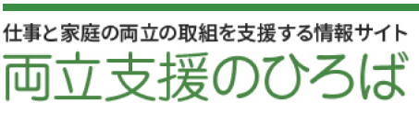
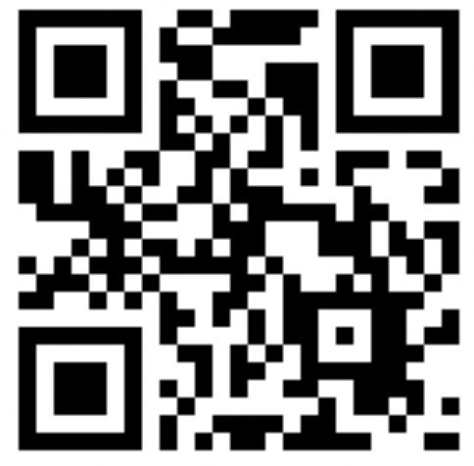
3-9 育児休業取得状況の公表
ポイント！
従業員1000人超の企業対象に育児休業の取得の
状況について、年１回、公表を義務付けられています。
公表を行う日の属する事業年度の直前の事業年度（公表前事業年度）における
次の①または②のいずれかの割合の公表が必要です。
①育児休業等の取得割合 | ②育児休業等と育児目的休暇の取得割合
育児休業等をした男性労働者の数 ――――――――――――――――― 配偶者が出産した男性労働者の数 | 育児休業等をした男性労働者の数 ＋ 小学校就学前の子の育児を目的とした休暇制度を利用した男性労働者の数 の合計数 ――――――――――――――――――― 配偶者が出産した男性労働者の数
インターネットなどの一般の方が閲覧できる方法で公表する
必要があります。厚生労働省の運営するサイトでも公表できます。
https://ryouritsu.mhlw.go.jp/
Notes:
2023年4月から、従業員数1000人超の企業は、育児休業の取得状況について、年１回の公表が義務付けられています。
公表の内容は、男性の育児休業等の取得率、または、育児休業等のと育児目的休暇の取得率です。

Slide 27
仕事と育児の両立のために
第四章
Notes:
それでは、具体的に仕事と育児の両立のためにどのようなことをすればよいかを、企業の階層別に見ていきたいと思います。

Slide 28
4-1 育児休業取得者のポイント
育児休業取得前
▶︎「育児休業を取得したい」という希望を、余裕をもって上司、同僚に伝えましょう
▶︎育児休業前には、可能な限り、業務を片付けておきましょう
▶︎今後も継続する業務の棚卸しを行い、業務の引継ぎを
・・・予め要点をまとめた資料や業務マニュアルを作成し、業務のコツ、注意事項、
キーポイントなども可能な限り引き継ぎましょう
ポイント！
育児休業取得後（復帰後）
▶︎育休復帰後は、限られた時間でも成果を出せる働き方を
…「効率よく業務を進めるにはどうしたらよいか」を常に考え、行動する
「育休取得者」の優良事例になるように心掛けよう！
▶︎同僚が困ったときには、積極的にサポートを
▶︎育休取得のメリットを、会社・上司・同僚にも感じてもらおう！
…業務の効率化による生産性の向上、ワーク・ライフ・バランスの充実など、
育休取得者のロールモデルとしての姿を社内で示そう！
ポイント！
Notes:
まず、育児休業を取得する男性本人のポイントです。
育児休業取得の希望は、余裕を持って上司・職場に伝え、準備の時間を確保しましょう。
また、育児休業を取得する前には、自分の業務を可能な限り片づけておき、後任の方の負担が少しでも軽減できるよう、心がけましょう。
その上で、継続する業務の棚卸しをして整理し、必要に応じて資料をまとめたり、自分しか実施していなかった業務であれば、業務マニュアルを作成するなどして引継ぎを行いましょう。「いつか自分が他の人から引継ぎを受けるとしたら」 という想定で、引継ぎの資料を整理できるとよいですね。
育休期間が終了し、仕事に復帰しても、是非、育児・家事を継続してください。そのためには、だらだらと残業しているわけにはいきません。限られた時間で成果を出せるよう、効率よく業務を進めるにはどうしたらよいか を考え、たくさんある業務の優先順位を考えて、業務を進めていきましょう。またこれまで継続的に実施している業務も、「本当にこのやり方でよいのか」という見直しをし、常に効率的に業務を進められるよう、工夫をしていってください。
会社にもよりますが、男性の育児休業者は多くありません。育休取得者のロールモデルとして、他の従業員も育休を取得しやすい風土づくりに貢献してください。

Slide 29
4-2 同僚のポイント
ポイント！
▶︎自身がサポートを受ける立場になる可能性を踏まえ、同僚のサポートを
育児や介護だけでなく、怪我や病気による入院など、
いつ何時、自分がサポートを受ける側に回るかわかりません
「お互い様」でサポートしあえる環境をぜひ作ってください
育児休業取得者の業務を引き継ぎ、新しい仕事を担う場合は、
スキルアップのチャンスと捉えましょう
▶︎時間に制約がない人も、効率のよい仕事の仕方を考え、長時間労働を抑制しましょう
「仕事が多くて、残業しないなんて無理」と決めつけていませんか？
本当に必要な仕事、仕事の期限、クオリティを見直して効率的に仕事をしましょう
▶︎困ったことがあったら、一人で悩まず、上司・同僚に相談しましょう
「みんな忙しいから」といって一人で抱え込まず、
周囲に相談してください
みんなで考えれば解決策もきっと見つかります
Notes:
続けて、育休取得者の同僚の方々のポイントです。
育休取得というと、「自分には関係ない」と思われる方もいるかもしれません。しかし、自分の病気や、自分の家族の介護といったらどうでしょう。
いまは自分がサポートされる立場でなくても、いつか、自分がサポートを受ける立場になるかもしれません。その時を見越して、お互い様でサポートしあえる環境を作ってください。
また、「自分は特に時間の制約がない」と考えている人、「仕事が多くて残業しないなんて無理」と考えている人はいませんか。
いくら仕事が大好きでも、長時間労働は健康を害してしまいます。
みながワーク・ライフ・バランスの取れた職場環境になるよう、みんなで効率的な業務の進め方を考え、実践していってください。無理のかかっていること、無駄・過剰なことなどを見直していきましょう。
そして、もし、困ったことがあったならば、すぐに上司や同僚に相談しましょう。
仕事上で、私生活で、問題があった際に、一人で悩んでいてもよい解決策は浮かばないかもしれません。自分以外の人に話すことで、肩の荷がおりることもあるでしょうし、みんなで考えることで、よい解決策が見つかるかもしれません。
ちなみに、そのためにも、コミュニケーションの良好な職場・家庭環境が必要ですね。
よい職場、よい家庭を作るためには、何をおいても良好なコミュニケーションが必要です。隣の人に関心を持って、積極的にコミュニケーションを取ってみてください。

Slide 30
4-3 経営層・管理職のポイント①
ポイント！
・イクボスになろう！！
イクボスとは・・・部下の育休取得や短時間勤務などがあっても、業務を滞りなく進めるために業務効率を上げ、
仕事と私生活を両立できるように配慮し、自らも仕事とプライベートを充実させている管理職
【子育て中の部下】
組織は分裂の危機!?
【長時間働ける部下】
ワーク・ライフ・バランスが必要
でも・・・
ワーク・ライフ・バランスを気にしていない
でも・・
「家事・育児があるのに仕事が多くてなかなか帰れない」という不満が増加
「早く帰る人がいるから自分に
しわ寄せがくる」という不満が増加
職場メンバー全員に私生活の時間を。限られた時間で成果を出す職場へ
そのために例えば・・・
STEP①：上司自ら連続休暇取得を宣言
STEP②：部下にも連続休暇申請を出すよう働きかける
（長時間働ける部下にも「仕事以外の経験が仕事に活きる」「制度はみんなで使うもの」と伝えながら）
STEP③：職場メンバー全員の休暇を計画的に組み、職場メンバー全員の休暇計画をシェア
STEP④：有給休暇取得日数を引いた営業日で業務を進めるための方法を職場メンバー全員で考え、1つずつ実行
Notes:
管理職に求められていることは、一言、「イクボスになること」です。
イクボスとは、部下の育休取得などがあっても、業務を効率よく進め、部下や自らのワーク・ライフ・バランス向上を進めている管理職です。
子育て中の部下と、そうでない部下との間では、 場合によって軋轢が生まれてしまうかもしれません。
それをしっかり調整して、職場のメンバー全員のワーク・ライフ・バランスが取れ、効率よく成果の出せる職場、その職場を管理するのがイクボスです。
そのためには、例えば、職場のみんなが休めるよう、自ら連続休暇の予定を入れ、部下にも働きかける、休暇の計画を組み、メンバーが共有する、休みを前提とした業務遂行の方策を検討し、実行する といったことが必要でしょう。
でも、休みを取って、効率よく働いて成果を出す・・・言葉でいうのは簡単ですが、実際にはそう簡単にはいかないかもしれません。

Slide 31
4-4 経営層・管理職のポイント②
イクボス10の実践 ー まずはここから始めてみよう！
１
会議のムダ取り
会議の目的やゴールを示し、終了時間が守られている
６
業務分担の適正化
業務分担に偏りがないか常に見直し、特定の人が残業や深夜業をおこなうようなことはない
２
社内資料の削減
職場内での作成資料の分量は適切である
７
担当以外の業務を知る
担当業務だけでなく周辺の業務に関する知識を身につけている
３
書類の整理整頓
共有キャビネットは整理整頓され、必要なものがすぐに探せる
８
スケジュール共有化
上司と部下、部下同士で、日々のスケジュールを確認している
４
標準化・マニュアル化
大きな仕事が終わった際には概要報告をまとめ、業務の手順書は、他人が見てもわかるように作成している
９
「がんばるタイム」の設定
電話対応等にさえぎられず、担当業務に集中できる
時間がある
５
労働時間を適切管理
上司は部下の日々の労働時間を把握し、
負荷が集中している部下のサポートをしている
１０
仕事効率化策の共有
仕事が早い人の業務の進め方を、職場内で共有している
内閣府 カエル！ジャパン（2010年）『「３つの心構え」と「10の実践」』 / 佐藤博樹・武石恵美子著（2010年）「職場のワーク・ライフ・バランス」（日経文庫）を基に作成
Notes:
そこで、まずは、ここに挙げた10の項目を実践してみてください。
無駄を省き、情報を整理するとともに、職場メンバーで共有し、メンバーが相互にサポートしあえる体制を作る。
そのためには、職場内での良好なコミュニケーションが必要だと思いますし、何かあればすぐに相談し、みなで解決策を検討できるような、職場環境が必要でしょう。
一度にたくさんの項目を見てしまうと、難しいと感じてしまうかもしれませんが、一つ一つ見てみれば、それぞれはそれほど難しいものではないと感じていただけるのではないかと思います。
少しずつ取組を進めていく中で、前に述べた（スライドp14）年次有給休暇の取得促進や所定外労働の削減を進め、目に見える形で効果を検証しましょう。

Slide 32
4-5 仕事と育児の両立ができる企業・職場は危機に強い
仕事と育児の両立ができる企業・職場は、
▶︎コミュニケーションが良好
▶︎互いにサポートし合う意識がある
▶︎業務効率を向上させている
▶︎多様な働き方を認め合い、ワーク・ライフ・バランスに留意している
ポイント！
だから・・・
急にチームの人員が
欠けてもフォローできる
リモートワークでも
スムーズに業務が進む
多様な働き方に対応
▶︎互いにサポートし合う意識があれば、
従業員本人の急病等での不在時
にサポート可能
▶︎コミュニケーションが良好なら、日頃
の業務の進捗を把握でき、引継ぎも
スムーズ
▶︎様々な事情を持つ従業員が活躍
できる（制度やハードウェア、ネット
ワーク環境が整っている）
▶︎急な環境変化が起きても、柔軟に
対応できる
▶︎業務効率を向上させるという意識の
もと、環境が変わっても業務が進む
▶︎多様な働き方に対応できる環境
を構築
▶︎上司が部下を信頼して、 リモハラも
なし
Notes:
昨今のコロナ禍で皆さんはいろいろとご苦労されたかと思いますが、男性が育休を取得できる企業や職場は、こういった危機に強いと言えます。
仕事と育児が両立できる企業や職場では、
従業員同士のコミュニケーションが良好であり、
従業員同士がお互いの事情に配慮して、サポートし合う意識をもち、
ダラダラと残業するのではなく、業務効率を向上させて業務にあたり、
その結果として、お互いが認め合い、それぞれのワーク・ライフ・バランスに配慮することができる職場であると言えます。
このような職場は、育休だけでなく、病気やケガ、今回のコロナのような突発的に発生した問題に対応し、チームメンバーが欠けても互いにフォローし合って業務を遂行することができます。
また、もともと多様な働き方を許容する環境・メンバーであるため、在宅勤務が必要となっても、柔軟に新たな働き方に移行することができます。
そして、リモートワークが主体となっても、業務効率を向上させるという意識が元々あるため、業務が進みますし、
リモートワークをはじめとした多様な働き方に対応できる環境を構築しており、業務を遂行することができます。
一部の企業では、部下の姿が見えないために、過剰な管理となっているようなマネージャーがいると聞きますが、そのようなこともなく、業務を進めることができます。

Slide 33
4-6 女性のキャリア形成の視点
男性従業員の仕事と育児の両立は、女性従業員の
活躍にもつながります
ポイント！
女性（配偶者）が仕事と育児を両立しながら活躍するには、
男性が育児・家事を担うことが重要です
女性従業員のキャリア形成について、
それぞれの立場で考え、取り組むことが重要
会社
▶︎女性従業員本人に加え、上司や男性配偶者も一緒に考える機会を提供
女性従業員
▶︎いかにキャリアを積んでいくか、自身もよく検討し配偶者と話し合う
男性従業員
▶︎配偶者のキャリアを理解し、分担の在り方を夫婦間で
話し合う
Ex．配偶者・上司を交えた懇談、配偶者も参加可能な社員向けセミナー
Ex．育休の取得時期・期間、保育園の送り・迎え、子が病気
の時の対応をどうするか
Notes:
ここで、視点を社外にも広げて考えてみましょう。
あなたの会社の男性社員は、他社の女性社員の配偶者かもしれません。また、その逆もあります。自社の男性社員の仕事と育児の両立を促進することは、他社の女性社員の就業継続につながりますし、反対に、他社が男性社員の育休取得を進めれば、自社の女性社員も仕事を続けやすくなります。
夫婦間でよく話し合うことに加え、企業においても、男性従業員や女性従業員の配偶者に対し、女性のキャリア形成について考える機会を提供することが重要です。
＜企業の取組の実例＞
・大成建設株式会社（イクメン企業アワード2016 特別奨励賞）
「パートナーと考える仕事と生活の両立セミナー」
配偶者（他社社員も可）はもちろん、結婚前のパートナーとも参加可能。女性の活躍に必要不可欠な、男性側の家事・育児への積極的な協力体制を、早期より家庭で築いてほしいとの思いから開催。毎年50名～最大100名が参加。

Slide 34
育休取得者の体験談、
企業の取組事例
第五章
Notes:
ここからは育休取得者や、男性の育休取得を進めている企業の事例を紹介します。

Slide 35

5-1 育児休業取得者の体験談①
【40代、管理職、育休取得期間：1.5か月】
▶︎育児休業を取得しようと思った理由
・妻の実家は遠方で、自分の実家は家業を行っており、実家にはサポートを頼めない。
⇒妻と相談し、2人で乗り切るしかないという話になり、育休取得を決意。
▶︎育児休業中の過ごし方
・基本的に掃除、洗濯、買い出し等、すべての家事を自分が実施。
・育児は、自分ができる授乳やオムツ替えを主に実施。
⇒育児を行うことで、育児の大変さを実感、また子どもが生まれてからの
育休期間は貴重な時間を過ごすことができた。
▶︎育児休業取得後の変化
・メリハリをつけて仕事に取り組むようになり、仕事を効率的に行うことを心掛けるようになった。
・部下にも積極的に有給休暇を取得してもらいたいと思うようになり、声掛けするようになった。
・子どもを持つ同僚や部下など、他の人の大変さもわかるようになり、部下のワーク・ライフ・バランス
にも気遣うようになった。
Notes:
まずは、育休取得者の事例を見てみましょう。
こちらは40代の管理職の方が1.5か月の育休を取得された事例です。
育休取得の理由は、夫婦の実家には頼ることができないため、夫婦2人で乗り切る必要があり、相談した結果育休取得を決めたというものです。
育休中は、家事のすべてを行い、また育児については、授乳、オムツ替えなどを実施し、育児の大変さを実感することができたとのことです。
また、育休期間中は生まれて間もない子どもと一緒にいることができ、貴重な時間を過ごすことができたという感想をお持ちです。
育休取得後は、メリハリをつけて仕事に取り組むようになり、効率的に仕事を進めることを心掛けるようになり、さらに、この方は管理職であり、部下にも積極的に有給休暇を取得してもらいたいと考え、声掛けするようになったとのことです。
また、社内では、子どもを持つ同僚や部や課など、他の人の大変さもわかるようになり、部下のワーク・ライフ・バランスにも気遣うようになり、イクボスになっていったというお話です。
管理職の方が育休を取得すると、「男性でも育休が取れるんだ」ということがわかり、社内に男性の育休取得の雰囲気が醸成されるというお話もよく聞きますので、管理職の育休取得は取り組みを進めるうえで非常に効果的と思います。

Slide 36


5-2 育児休業取得者の体験談②
【30代、育休取得期間：1か月】
▶︎育児休業を取得しようと思った理由
・妊婦健診や両親学級に付き添い、父親としての心構えや準備をする中で、
子育てに主体的に関わりたいという思いが育まれた。
⇒妻にとって心身の負担が大きく、子どもにとっても大切な産後1カ月で育休取得することを決意。
▶︎育児休業取得をどう切り出したか、その時の周囲の反応
・評価や昇進といった今後の仕事・キャリアへの影響に関する不安は少なからずあった。
・上司である部長や事業部長に、正直に不安や育休明けの働き方
（仕事と育児を両立したいという思い）を相談。
⇒「限られた時間の中で工夫して、結果を出す人を評価しない訳がない。
人として成長して戻ってくることを楽しみにしている」と後押しされた。
▶︎育児休業取得後の変化
・公私に渡り無駄をなくす意識が高まり、時間あたりの密度が濃厚になった。
・1日あたりの労働時間が同じでも、以前より充実感を感じるようになった。
・限られた時間・環境の中で最大限の結果を出すことを常に意識し、生産性は格段に向上した。
Notes:
こちらは30代の方が第一子で育休を取得した事例です。
取得の理由は、妊娠期に健診や両親学級に一緒に行き、父親としての心構えや準備をする中で子育てに主体的に関りたいと考えて、育休に興味を持ち、妻の負担が大きと考えられ、子どもにとっても大事な産後1か月に取得することを決めたということです。
育休取得にあたっては、評価・昇進などに関する不安があったとのことですが、それを上司に相談したところ、快く受け入れてもらい、「限られた時間の中で工夫して、結果を出す人を評価しない訳がない。」とのコメントをもらい、後押しされたということでした。
この方は上司に恵まれた事例と言えますが、企業の経営者、管理職の方には、ぜひ、こういった考え方を持っていただきたいところです。
育休取得後は、無駄をなくす意識が高まって、密度高く行動するようになった、
また1日の労働時間が同じでも、密度が高いからだと思いますが、充実感を感じるようになったということです。
その結果、限られた時間で最大限の結果を出すことを意識し、生産性が格段に向上したということでした。
育休後も育児・家事をやるとなれば、長時間労働しているわけにはいきませんので、その限られた時間で仕事をこなす必要があり、その結果、業務効率を向上させ、生産性を高める必要があるということと思います。

Slide 37

5-3 育児休業取得者の体験談③
【30代、育休取得期間：6か月】
▶︎育児休業を取得しようと思った理由
・元々子どもが好きだったこと、第1子出産時に育休を取得した共働きの妻に、「キャリアも大切にしたい」という想いがあり、「1人目の時に私が育休を取ったから次はあなたの番」と言われたため。
⇒2人目の妊娠を機に妻の気持ちを初めて知り、育休を意識
▶︎育児休業に向けた準備・育休での成長
・育休に向けた準備として、「妻が育休後に望む姿」を明確化
⇒「育児力」、「家事力」だけでなく、「育児時間力」、「共感力」、「マネジメント力」なども
求められ、意識の違いを認識。育休中の目標がわかった。
・家事・育児の大変さをわかっていたつもりが、実際にはできていなかったことを実感。
⇒妻、親、ご近所さん、幼稚園の先生、職場の同僚などに感謝の気持ちが深まり、感謝の輪が広がった。
▶︎復職後の生活の変化
・育休前は「週末パパ」（家事・育児は週末のみ）だったのが「平日パパ」に変化（週5で料理、飲み会は月1回）。
・仕事面では、育休の経験で生産性大幅Up、チームワークUp、仕事のしやすさUp！
Notes:
こちらは30代で半年間の育休を取得された方の事例です。
元々子どもが好きだったこと、共働きの妻から、自分のキャリアも大切にしたいと言われ、1人目の時は妻が取ったので、次はあなたの番と言われて2人目の妊娠で育休を意識したいというところです。
育休取得にあたっては、事前に準備をされており、「妻が夫に望む姿」を明確にし、不足していた能力を見えるかして、どういった点を強化する必要があるかが分かったということです。
また、以前から家事・育児の大変さはわかっていたつもりが、実際にはできていなかったことがわかり、関係している方々に感謝の気持ちが芽生えたということでした。
育休取得後は、以前、週末だけ家事育児していたものを平日もやるように変え、その結果、先ほどと同様に生産性があがるとともに、仕事をスムーズに進めるためにチームワークが良くなり、職場環境もよくなって仕事のしやすさも向上したということでした。

Slide 38

5-4 男性の育児休業取得推進 取組事例①
株式会社技研製作所（高知県、製造業、従業員数：453人）
【男性育休取得率：61.5%、平均取得日数：60.6日】
取組内容
▶︎アンケートで課題を分析、給付金シミュレーションツールを構築
・全社員対象に「男性育休に関する知識・意識調査」を実施。
⇒率直な不安や要望を収集・分析した結果、収入面の不安が浮き彫りになった。
・アンケート結果では、育休中は給付金があることも認識がなかった。
⇒その制度と給与明細から簡単な操作で収入の変化が把握できるよう給付金シミュレーション
ツールを作成し、不安の解消を行った。
効果
▶︎男性従業員の育休取得率が向上
・0%（2008年度～2018年度）⇒ 61.5%（2020年度）
▶︎人材確保への好影響
・各種の取組が評価され、イクメン企業アワードを受賞するなどし、
当社の取組が広く周知されて、新卒採用の応募者数が増加（前年比13％増）
Notes:
男性の育休取得を推進している企業の事例です。
いずれも、厚生労働省のイクメン企業アワードを受賞した企業です。
こちらは高知県の技研製作所です。
男性の育休取得を阻んでいる要因を把握するため、全社員にアンケートを実施し、知識や意識を調査しました。
その結果、収入面に不安があることがわかりました。給付金を知らない従業員が多いという結果でもあったため、育休期間中の給付金が把握できるよう、ツールを作成して不安の解消を図ったというものです。ほかにも様々な取組を実施し
以前は男性の育休取得者がいなかったのにもかかわらず、取組開始後は取得率が60%を超え、平均の取得日数も2か月となっています。
また、こういった取り組みを社外に公表するなどして、アワードを受賞したり、新卒採用の応募者が増えるなどの効果も上がっているということでした。

Slide 39
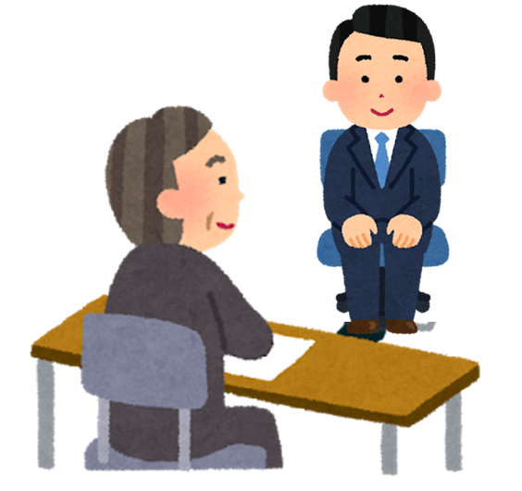
5-5 男性の育児休業取得推進 取組事例②
株式会社コーソル（東京都、情報通信業、従業員数：127人）
【男性育休取得率：50%、平均取得日数：16日】
取組内容
▶︎イクメン座談会、セミナー、面談等の実施
・育休を取得した男性（役職者含む）による座談会を実施し、その様子を社内報に公開。
・社内従業員向けに育休取得男性が登壇し、「取得までの流れ～ 制度説明等」を行う、
育休セミナーを実施。
・従業員が育休取得経験者に直接相談できるよう、育休取得経験者をリストアップして社内公開。
・会社とのつながりを感じモチベーションを高め、キャリアビジョン創出を支援することを目的とし、
社長と年1回、人事担当と年1回、1対1で面談する「全社員面談」を実施。
効果
▶︎男性従業員の育休取得率が向上
・16.7%（2015年度）⇒ 50%（2020年度）
▶︎両立できる風土の醸成
・座談会により男女とも仕事と育児を両立するイメージが持てるようになったり、育休取得経験者に
気軽に相談でき、両立のための取組・工夫の情報共有が進み、両立のための雰囲気が醸成された。
Notes:
こちらはコーソルさん。
育休取得者による座談会や、制度等に関するセミナー、面談等を実施して、従業員への情報の周知と意識の醸成を図っているということでした。
特に面談においては、社長と1回、人事担当者と1回、1対1で対話する全社員面談を実施しており、モチベーションを高めることにつながっているということです。
これらの取組により、育休取得率は50%に向上し、さらに、男女ともに仕事と育児を両立する雰囲気が醸成されたという効果が得られています。

Slide 40

5-6 男性の育児休業取得促進 取組事例③
株式会社サカタ製作所（新潟県、製造業、従業員数：165人)
【男性育児休業取得率：100%、平均取得日数：154.7日】
取組内容
▶︎社長から社員にメッセージを発信、イクメンを称賛
・業績が落ちても構わない／育休を取得した社員・育休取得を推進した管理職の表彰を実施
▶︎業務の改善で取得を促進
・属人化解消につながるトレーニングの実施、業務の棚卸で無駄な作業をなくす
▶︎収入シミュレーションを実施して不安を解消
・育児休業給付金の受給額や、社会保険料が免除になることをシミュレーションを用いて説明、具体的な金額を明示
効果
▶︎男性従業員の育休取得率100%を継続達成
・2018年度以降、継続して男性育休取得率100%
▶︎男性従業員の平均育休取得日数の増加
・18.2日（2018年度）⇒ 154.7日（2022年度）
▶︎チームワークの向上
・育休取得者が「自分の希望を叶えてくれた上司や同僚への感謝の気持ち」を持つようになり、育休復帰者のモチベーション向上、職場のコミュニケーション・チームワークが向上
Notes:
こちらは、新潟県のサカタ製作所さんです。
男性の育休を推進するために、まずは社長からのメッセージを発信し、イクメンを称賛しました。
このメッセージには、「業績が落ちても構わない」という言葉を打ち出すとともに、育休を取得した社員だけでなく、育休取得を推進した管理職の表彰を行ったということです。
こういった取り組みにおけるトップのメッセージは、会社全体で推進していくという雰囲気を醸成することになると思いますので、非常に重要です。
また、育休を取得すれば一時的に人員が不足することになります。休業に入った人の仕事を他のメンバーが容易にサポートできるようにするため、業務の他の卸を行って、属人化を解消しました。
加えて、ほどあったものと同様に、収入のシミュレーションを行って、金銭面での不安を解消しました。
結果、男性の育休取得率は100%を維持しており、取得日数も5か月以上に激増し、職場のコミュニケーションが良くなりチームワークも向上してたということです。
このように、男性の育休を取得することは、取り組みの当初で困難なことや人員不足によるつらい時期が発生するかもしれませんが、軌道に乗れば取得は難しいものではなく、また取得者本人だけでなく企業にも様々なメリットがあるものと言えます。

Slide 41
企業における
両親学級
第六章

Slide 42
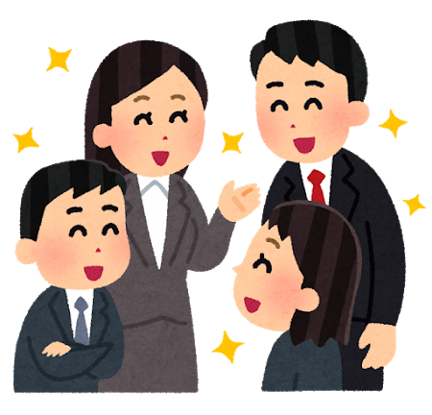

6-1 企業における両親学級の目的
両親学級の目的
自治体版両親学級：妊娠期や出産直後の育児に焦点をあて、主に出産直後の育児のコツ・ヒントを学ぶ場
企業版両親学級 ：仕事と家庭の両立に焦点をあて、以下に示すような両立のための制度の内容・その活用方法や、配偶者との協力の大切さ等を学ぶ場
仕事と家庭の両立のために
▶︎職場において
・自社の経営層の仕事と家庭の両立に関する思い・考えを伝える。
・自社の両立支援に関する制度を伝える。
・自社の職場環境を伝える。
・自社内の子育て中の同僚との交流を通じて、仕事と家庭で有用な情報交換を図り、
ネットワーク作りの場を提供する。
▶︎家庭において
・子育てに必要な知識・スキルを伝える。
・配偶者とのコミュニケーションのコツ・ヒントを伝える。
・配偶者と仕事と家庭の両立について、真剣に話し合うきっかけ作りの場を提供する。
・自身および配偶者のキャリア継続のコツ・ヒントを伝える。
Notes:
ここからは、企業が実施する両親学級について紹介します。
両親学級には、大きく分けて、自治体が実施するものと、企業が実施するものの2種類があります。
自治体が実施するものは、出産直後との子育てにフォーカスした内容となっている場合が多く、子育てのHow to を学ぶものとなっています。
一方で企業版両親学級は、仕事と家庭の両立をメインテーマに、両立のための制度、その活用方法や夫婦で協力することの大切さなどを学ぶ場になっています。
職場での対応、家庭での対応、それぞれについて情報を提供することで、従業員の仕事と家庭の両立を推進することが目的です。
出典：
・内閣府経済社会総合研究所「男性の育児休業取得が働き方、家事・育児参画、夫婦関係等に与える影響」2017年3月（p22 長時間労働抑制、業務効率向上 ）
・ 財団法人 こども未来財団「父親の育児に関する調査研究－育児休業について 研究報告書」2011年3月（p99 属人化排除 p99・ｐ101 業務効率向上 ｐ102 労働時間削減）
・男性の育児休業取得促進の取組実施企業へのヒアリング結果（2017年5月）（離職率低下、モチベーションup、知識・ノウハウ蓄積、企業イメージアップ、人材確保に寄与）

Slide 43
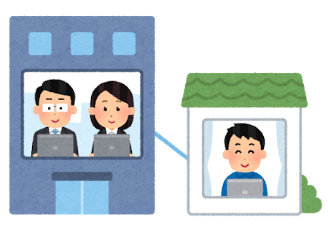
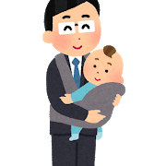
6-2 企業における両親学級での説明内容例
▶︎自社の育児関連制度の説明
・育児休業制度、育児目的休暇制度 等
・時短勤務制度、子の看護休暇制度 等
▶︎自社のワーク・ライフ・バランスに関する取組説明
・経営トップのメッセージ紹介・イクボス宣言
・テレワーク制度、（コアタイムのない）フレックスタイム制度 等
▶︎男女ともに家事・育児に参画することの意義・メリット
・（企業の観点）業務効率向上、コミュニケーション活性化、女性活躍推進につながる
・（個人の観点）夫婦どちらか一方の大きなキャリアロスの回避、家庭生活の円満、収入の確保
▶︎育休を取得した従業員の体験談紹介
・育休取得のきっかけ、育休前の業務の調整・引継ぎの仕方
・育休中の過ごし方、育休取得によるメリット 等
▶︎同僚や子を持つ従業員などとのネットワーク構築のためのグループワーク
・仕事と家庭の両立を実現するために行うべき取組についての議論
・育休中の過ごし方についての議論 等
Notes:
この企業版両親学級では、主に以下のような内容を解説している場合が多いと言えます。
まずは自社の育児関連制度の説明として、育児休業や育児目的休暇、子どもを育てながら働くための勤務制度や休暇制度について説明します。
また、仕事と家庭の両立には、自社のワーク・ライフ・バランスに関する経営層からのメッセージや具体的な取組・制度について紹介することも必要でしょう。
また、こういった取り組みを実施することで得られるメリットを紹介することで、従業員の積極性を引き出すことにもつながると思います。
その上で、実際に育休を取得した従業員、仕事と家庭を両立して頑張っている従業員の体験談を紹介し、場合によっては本人から直接話してもらうなどすると、その実体験を基にした話はこれから子どもが産まれる方などにとってはとても参考になるのではと思います。
両親学級の最後には従業員同士のディスカッションの場を設け、他人の意見を聞く場があると、多様な意見に触れることができ、自分自身の考えを深めるとともに、広い視点で物事を考えることができるようになり、視野が広がることにつながるでしょう。
出典：
・内閣府経済社会総合研究所「男性の育児休業取得が働き方、家事・育児参画、夫婦関係等に与える影響」2017年3月（p22 長時間労働抑制、業務効率向上 ）
・ 財団法人 こども未来財団「父親の育児に関する調査研究－育児休業について 研究報告書」2011年3月（p99 属人化排除 p99・ｐ101 業務効率向上 ｐ102 労働時間削減）
・男性の育児休業取得促進の取組実施企業へのヒアリング結果（2017年5月）（離職率低下、モチベーションup、知識・ノウハウ蓄積、企業イメージアップ、人材確保に寄与）

Slide 44
6-3 企業が両親学級を開催するメリット
メリット！
企業が両親学級を開催するメリット！
▶︎従業員が仕事と家庭を両立する・両立することを意識することにより
・限られた時間で業務を行えるよう、業務効率化が推進される！
・自分自身の仕事の見える化を行い、急遽、業務から抜けた際にも滞りなく業務をまわせる！
・育児を理由とした離職が減る！優秀な女性従業員を確保し、女性活躍推進にもつながる！
▶︎自社のことをより知るきっかけに
・自社の育児休業に関する制度や両立支援制度を知るきっかけとなり、育児を理由とした離職や
業務効率低下を改善できる！
・職場環境等を知るきっかけをつくる！
▶︎同僚とのネットワーク構築のきっかけに
・家庭、子どもの話をすることで、男女関係なくコミュニケーションが取れるようになり、
業務上の関係だけでは作れない良好な関係を構築！職場環境も改善！！
・他部署の同僚との交流を通じて、育児に関する情報交換のみならず、仕事と家庭を両立するための
情報交換を行うことにより、横のつながりができる！
Notes:
このような企業版両親学級ですが、開催することで様々なメリットがあります。
企業のメリットとしては、まず、従業員が仕事と家庭を両立することで、業務効率化が進むことが期待できます。
また、自分の仕事を見える化し、万が一仕事を休まなければならなくなった場合でも、滞りなく業務を進められるようになると考えらます。
加えて、両立できるようになることで、仕事を理由とした離職が減り、優秀な人材を確保することにつながるでしょう。
そして、各種制度や経営者の考えを伝えることで、自社のことを知るきっかけにもなります。
「会社が従業員のことを考えている」ということを示すことで、この会社で働き続けたいと思ってもらえるようになることが期待できます。
さらに、男女関わらず子育てに参画できる環境を構築することで、部署内コミュニケーションが良くなり、良好な関係を構築でき、職場環境の改善が見込まれます。
両親学級でグループディスカッションを行い、他部署の人との関係を構築することで、横のつながりができ、社内全体のコミュニケーションの活性化も期待できます。
出典：
・内閣府経済社会総合研究所「男性の育児休業取得が働き方、家事・育児参画、夫婦関係等に与える影響」2017年3月（p22 長時間労働抑制、業務効率向上 ）
・ 財団法人 こども未来財団「父親の育児に関する調査研究－育児休業について 研究報告書」2011年3月（p99 属人化排除 p99・ｐ101 業務効率向上 ｐ102 労働時間削減）
・男性の育児休業取得促進の取組実施企業へのヒアリング結果（2017年5月）（離職率低下、モチベーションup、知識・ノウハウ蓄積、企業イメージアップ、人材確保に寄与）

Slide 45
6-4 従業員が両親学級を開催するメリット
メリット！
従業員が両親学級に参加するメリット！
▶︎夫婦で参加することにより
・お互いの育児・家事の関わり方を考えるきっかけとなる！
・パートナーとのコミュニケーションの大切さを理解できる！
・お互いの仕事環境に理解が深まり、妻（夫）の復職がスムーズにできる！
▶︎仕事に対する考え方を見直すきっかけに
・自社の両立支援制度の内容や同僚の職場環境を知ることにより、自身のキャリア構築をどのように
行えば良いかがわかり、キャリアを継続できる！
・育児中の同僚の話を聞くことで、職場で活用できる業務効率化のアイデアを共有したり、
仕事と育児の両立のヒントを得ることができる！
▶︎育児のヒントも得るきっかけに
・育児中の同僚の話から、育休中の育児のコツや、職場復帰してからの育児のコツも得ることができる！
▶︎キャリア継続で収入確保
・夫婦がともにキャリアを継続できれば、収入も安定
Notes:
従業員のメリットとしては、
夫婦で参加することにより、お互いの育児・家事への関わり方や分担などについて考えるきっかけになります。
また、コミュニケーションを取ることの重要性を理解し、家庭生活の円満につながると考えられます。
さらには、育休を取得している場合には、お互いの仕事への理解が深まり、職場復帰がスムーズになることが挙げられます。
また、ワーク・ライフ・バランスについて考える機会があることで、両立支援制度の内容、先輩社員や同僚の両立の方法などを知り、身近なモデルに触れることで、自分自身のキャリアについて考える機会となり、キャリアの継続につながるものと思います。
加えて、グループディスカッション等で同僚の話を聞くことで、様々な工夫やアイデアを共有し、自分自身の仕事と家庭の両立、また育児のヒントを得ることができます。
このように、夫婦がキャリアを継続できるようになると、仕事を継続でき、収入も安定して、家庭生活も安定すると期待できます。
出典：
・内閣府経済社会総合研究所「男性の育児休業取得が働き方、家事・育児参画、夫婦関係等に与える影響」2017年3月（p22 長時間労働抑制、業務効率向上 ）
・ 財団法人 こども未来財団「父親の育児に関する調査研究－育児休業について 研究報告書」2011年3月（p99 属人化排除 p99・ｐ101 業務効率向上 ｐ102 労働時間削減）
・男性の育児休業取得促進の取組実施企業へのヒアリング結果（2017年5月）（離職率低下、モチベーションup、知識・ノウハウ蓄積、企業イメージアップ、人材確保に寄与）

Slide 46
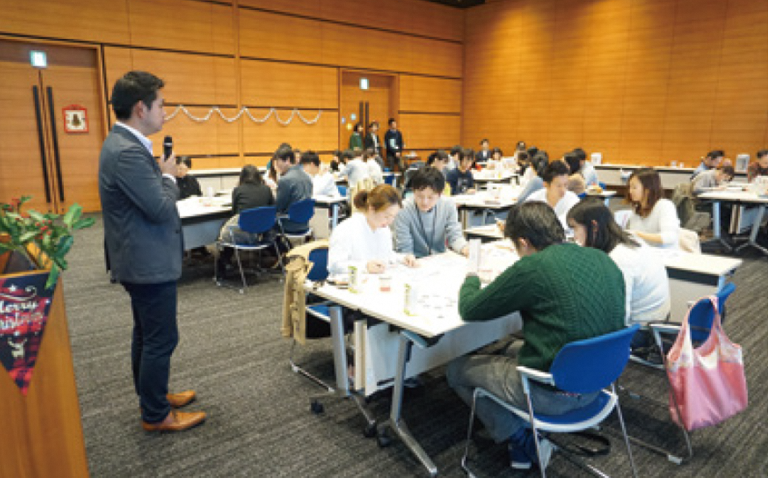
6-5 企業における両親学級開催事例①
【株式会社京葉銀行】
・多様な人財の活躍（ダイバーシティ）」と「仕事と家庭の両立（ワーク・ライフ・バランス）」を推進。
育児との両立において、育児休業制度や時短勤務トライアルなどにより、女性だけでなく男性の
育児参加も後押し。
・仕事と家庭の両立のため、職場だけでなく家族の理解と協力が一層重要であると考え、
他社勤務のパートナーも参加できる夫婦参加型セミナー“Family Café”を実施。
＜Family Caféの目的＞
男性の子育てやパートナーとのコミュニケーションのコツなど、
仕事と家庭の両立へのヒントをつかむ。
.自社の両立支援制度や職場環境等を知るきっかけをつくる。
先輩・後輩を含めた自社内の育児中の行員との交流を通じて、
仕事と家庭の両面での情報交換を図り、ネットワークづくりの場にする。
⑤セミナーは他社勤務のパートナーにも参加してもらえるよう休日に開催。
・子どもは別室の託児室に預け、夫婦でじっくり話してもらう時間を設けている。
Notes:
ここからは両親学級の事例です。
こちらは京葉銀行さんで、ファミリーカフェと題した夫婦参加型のセミナーを開催しているものです。
ダイバーシティとWLBを推進しており、女性だけでなく男性の育児参加も後押しすることを目的に実施しており、仕事と家庭の両立のためには、職場だけでなく家族の理解と協力が必要であると考えて実施されているということでした。
このファミリーカフェでは、コミュニケーションのコツや、両立のヒントをつかんでもらい、制度などを知るきっかけを設けるといった内容としており、グループディスカッションを行って従業員同士の交流を図っているということです。

Slide 47
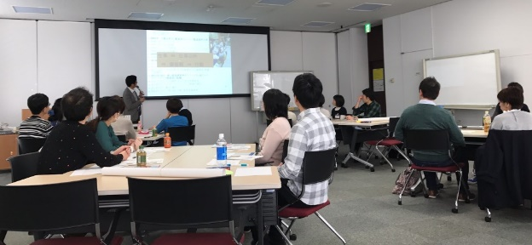
6-6 企業における両親学級開催事例②
【味の素株式会社】
・2008年より“社員一人ひとり”が、働きがいを実感して能力を発揮し、会社と共に成長することを
「働き方改革」と「ダイバーシティ推進」の両輪で推進。日数制限のないリモートワーク、コアタイム無しの
フレックス制度、就業時間が16:30までなど、個人のキャリアをつなぎ（働き方の多様性）、
活かす（キャリアの多様性）制度や仕組みを整備。
・仕事と生活の両立には、一番近しい家庭内の協力が大きく影響することから、従業員の配偶者
（社外含む）も同席し、育児・家事を夫婦や家族で協力することの重要性をお互いに実感し、
話し合う機会を企業が提供し、性差なく働く環境づくりをサポートする「両立支援セミナー」を
2015年より実施。
＜仕事と生活の両立支援セミナーの目的＞
「復職後、仕事と育児を両立できるか不安…（母親）」、
「家事・育児に協力したいけど何をしていいかわからない…（父親）」といった
仕事と育児の両立や育児自体に関する不安を解消する。
家庭での考え方を尊重しつつ、家庭という「チーム」で どのように仕事と生活をマネジメントするかを パートナー と一緒に考える機会を提供し仕事と生活の両立の一助となる。
Notes:
こちらも両親学級の事例で、味の素さんです
2008年から働き方改革やダイバーシティを進めており、各種制度の充実を図ってきている中で、仕事と生活の両立には、最も近い家庭内の協力が必要であろうということで、従業員の配偶者も参加できるセミナーを開催しています。
このセミナーでは、仕事と育児の両立や、育児自体の不安を解消することと、仕事と生活の両立を図るためのサポートとなる情報の提供を目的としているということです。

Slide 48
6-7 中小企業における両親学級のススメ
ポイント！
中小企業が両親学級を開催するためのポイント
▶︎両親学級なんて大企業のはなし・・・ではない！
・中小企業にはできない、従業員数が少なく出産の機会が少ない、
若い人がいないから必要ない・・・やらない理由、今すぐに必要ではない理由はあるものの、準備して
いかないと取り残されるおそれが!? また、育休については法改正により育児休業を取得しやすい雇用環境
の整備（研修、相談窓口設置等）など新たな取組などが企業に義務づけられる。
対象者が少ない分、丁寧な対応も可能。
▶︎複数の企業が合同で実施
・個社での実施が難しければ、近隣企業や業界団体・地域の団体等が主催の複数社合同で
実施するという方法も。
▶︎国・自治体の助成金等の制度を確認
・育休を取得しやすい職場づくりのための研修等を実施し、男性が育休を取得することで、国・自治体等
から助成金が支給される場合あり。企業の負担軽減の制度を調べて積極的に利用しましょう！
▶︎取組実施もさることながら、企業が従業員のことを考えている姿勢を内外に示すことも重要
・従業員のワーク・ライフ・バランスに配慮した取組を進めること、こういったことを企業が考えていることを
従業員や外部に示すことで、従業員の満足度向上、定着率向上、人材確保などにつながる！
Notes:
ここでは、「大企業の話」と考えられがちな、この両親学級について、中小企業だからこそのおすすめポイントを紹介します。
まず一つ目は、中小企業だからこそ、従業員をケアし、人材確保の方策を実施する必要があるということです。
従業員が少ないから、出産の機会が少ないからという理由で準備していないと、いざというときに対応できなかったり、人材募集の際に「従業員の生活に配慮していない会社だ」ということでなかなか人が集まらない事態に陥ることが考えられます。
また、育児・介護休業法により、雇用環境整備や個別周知・意向確認が義務付けられています。これは大企業だけでなく、中小企業にも共通で課された義務のため、実施が必要なものになります。
自社だけでの取り組みが難しい場合には、近隣の企業が合同で開催することや、業界団体、地域の団体等が主催して実施することも考えられます。
また、費用的な問題がある場合、国や自治体の助成金が受けられる場合があります。
男性が育休を取得するなどした場合には、一定の条件のもと、助成金が支給される場合があり、会社の負担を軽減できる可能性がありますので、制度を調べ積極的に活用するとよいでしょう。
そして、社内に向けた取組の実施、情報の発信はもちろんですが、こういった情報を外部に対して発信することも重要です。
会社が従業員のためを考えていることを外部に示すことで、人材確保などにつながると言われています。
出典：
・内閣府経済社会総合研究所「男性の育児休業取得が働き方、家事・育児参画、夫婦関係等に与える影響」2017年3月（p22 長時間労働抑制、業務効率向上 ）
・ 財団法人 こども未来財団「父親の育児に関する調査研究－育児休業について 研究報告書」2011年3月（p99 属人化排除 p99・ｐ101 業務効率向上 ｐ102 労働時間削減）
・男性の育児休業取得促進の取組実施企業へのヒアリング結果（2017年5月）（離職率低下、モチベーションup、知識・ノウハウ蓄積、企業イメージアップ、人材確保に寄与）

Slide 49
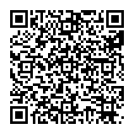
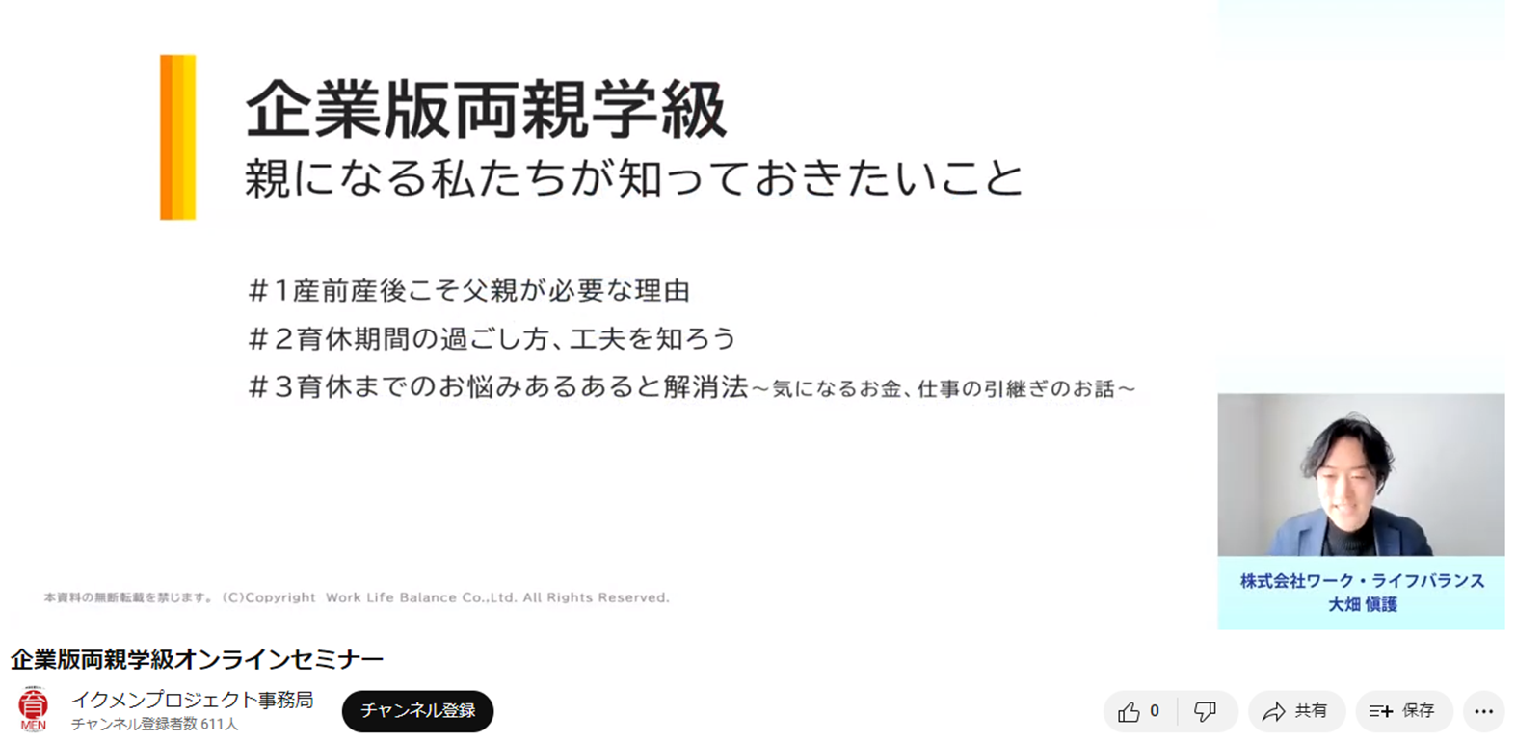
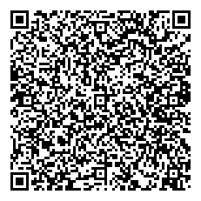
6-8 両親学級を開催してみよう
ポイント！
「企業版両親学級開催マニュアル」をご活用ください！
イクメンプロジェクトでは、「企業版両親学級開催マニュアル」を作成・公表しています。
ぜひマニュアルを参考に、両親学級の開催を検討してみてください。
マニュアル内容
①︎ 企業版両親学級の意義・目的
② 企業版両親学級で伝えるべき大事なポイント
③ 企業版両親学級開催の手順
④ 資料編
ポイント！
「企業版両親学級オンラインセミナー」のアーカイブを公開しています！
2023年１月にイクメンプロジェクトが開催した「企業版両親学級オンラインセミナー」の
アーカイブ動画を公開しています。
両親学級の開催が難しい場合は、
こちらの動画をご活用ください。
Notes:
実際に両親学級を開催する場合には、イクメンプロジェクト公式サイトに掲載している、「企業版両親学級開催マニュアル」を参考してみてください。
また、両親学級の開催に使用できる資料や動画も公開していますので、自社で実施することが難しい場合には、こういったコンテンツを活用することも有効です。

Slide 50
みんなで考えてみよう
第七章

Slide 51
7-1 職場環境の改善について考えてみましょう①
仕事と育児の両立のためには、良好な職場環境が必要です
以下の事項について考え、自らの職場環境を改善するために、何ができるか、考えてみましょう！
▶︎今の職場の現状と問題点は？
職場内（上司と部下、同僚同士）のコミュニケーションは取れていますか？
長時間労働、深夜残業が常態化していませんか？
業務が特定の人に偏っていませんか？
▶︎職場の問題点をどうしたら改善できると思いますか？
コミュニケーション
例）積極的にあいさつをする、職場内で朝礼等を行い一言話す、職場外でイベントを開催する
労働時間
例）業務の内容を定期的に報告し、従業員間で共有して相互にサポートする体制を構築する
業務の属人化
例）業務マニュアルを作成し、複数の人が業務を実施できる体制を整備する
Notes:
仕事と育児の両立のためには、良好な職場環境が必要です。
こちらに記載の事項について、自分の職場環境を改善するために何ができるか、考えてみましょう。
今の職場の現状と問題点にどのようなものがあるか
（記載の例を挙げる）
これらの問題点をどうしたら改善できるか
（記載の例を挙げる）
（考える時間を設け、必要に応じて、グループを作って討議する、参加者に発表させるなどする）
ぜひ、職場のみなさんとこういったテーマで話をしてみてください。
仕事と育児の両立、ワーク・ライフ・バランスの取れる職場を作っていってください。

Slide 52
7-2 職場環境の改善について考えてみましょう②
▶︎今の職場の現状と問題点
▶︎職場の問題点の改善策

Slide 53
7-3 育児休業の取得について考えてみましょう①
あなたの所属する部署で、育児休業取得者が出ることになったとき・・・
以下の事項について考え、育児休業取得をきっかけとして、自らの職場や組織を良くするために
何ができるか、考えてみましょう！
※育児休業取得者が、部署のリーダークラスだった場合／自分の同僚だった場合／後輩だった場合の
それぞれについて、考えてみましょう。
▶︎チームとして、どのような対応が必要でしょうか？
例）□ 各人の業務の状況を把握するため、コミュニケーションをしっかりと取る
□ 仕事を見える化（マニュアル化など）し、すべての人がすべての業務をできるようにする
Notes:
皆さんの職場で育児休業取得者が出ることにあった時、以下の事柄について考えて、自らの職場を良くするために何ができるかを考えてみましょう。
・チームとしてどのような対応が必要か。
・個人としてどのような対応ができるか。
・会社、上司にどのような対応をしてもらいたいか。

Slide 54
7-4 育児休業の取得について考えてみましょう②
▶︎あなた個人は、どのように対応しますか？
例）□ 業務の優先順位をつけ、業務を効率的に実施できるようにする
□ 同僚、後輩の業務上や個人的な悩み相談に乗る
▶︎会社・上司には、どのような対応をしてもらいたいですか？
例）□ 業務分担の割り振りの実施
□ 育休取得者の業務を担当する上で必要な能力開発（教育）の機会の設定・確保

Slide 55
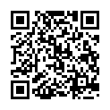
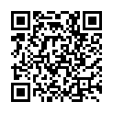
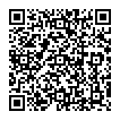
ご確認ください
・本資料の利用について
本資料ご利用の際は、厚生労働省ホームページの利用規約をよく読んでから
ご利用ください。 https://www.mhlw.go.jp/chosakuken/
・イクメンプロジェクトについて
厚生労働省では、育児を積極的に行う男性「イクメン」を応援し、
男性の仕事と育児の両立を推進するイクメンプロジェクトを実施しています。
ホームページでは、取組事例集や体験談の掲載、各種イベントの紹介等を
行っています。ぜひご覧ください。 https://ikumen-project.mhlw.go.jp/
・育児・介護休業法について
厚生労働省ホームページでは、育児・介護休業法について紹介しています。
https://www.mhlw.go.jp/stf/seisakunitsuite/bunya/0000130583.html
「男性の育児休業取得促進 研修資料－ 中小企業における取組推進のために －」
2017年10月作成、2018年10月改訂、2019年2月改訂、2023年3月改訂

